Slide 1
MİCROSOFT OFFİCE PROGRAMI 5

Slide 2
KONU BAŞLIKLARI
Tablo ve Tablo Araçları

Slide 3
Tablo İşlemleri
Tablo Ekleme :
Word dokümanlarınıza beş farklı yöntemle tablo ekleyebilirsiniz.
Tablo Kılavuzunu Kullanarak Tablo Ekleme :
Tablo eklemenin en hızlı yolu istediğiniz tablo boyutunu Tablo kılavuzundan seçmektir. Tablo kılavuzunu kullanmak için aşağıdaki aşamaları takip edebilirsiniz:

Slide 4
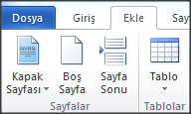
Ekle sekmesinden Tablo seçeneğini tıklayın.
Açılan sekmeden Tablo Ekle bölmesinde bulunan kutucuklar, tablonuzun satır ve sütun sayılarını simgelemektedir. Sütun tablonuzdaki dikey alanlar, satır ise sayfanızdaki yatay alanlardır. Dolayısıyla sütün seçerken dikey kareleri, satır seçerken de yatay kareleri seçmeniz gerekmektedir.

Slide 5
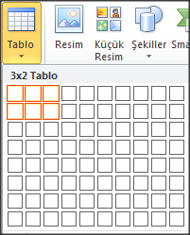
Örnek: 3 sütunlu ve 2 satırlı bir tablo oluşturmak istiyorsunuz. Bunun için “Tablo Ekle Bölmesindeyken farenizi sürükleyerek aşağıdaki figürde görülen kutuları seçmeniz gerekecektir. Seçtiğimiz kutular turuncu renk ile işaretlenecek ve boyutları Sütun sayısı x Satır sayısı olarak gösterilecektir.
Seçiminizi yaptıktan sonra tablonuz şekildeki gibi dokümanınıza eklenecektir.

Slide 6
Tablo Ekle Komutunu Kullanarak Tablo Ekleme
Tablo satır ve sütunlarını rakamla girerek tablo oluşturabilmek için Tablo Ekle seçeneğini tıklamanız gerekmektedir. Bu yöntemi şu şekilde kullanabilirsiniz:
1. Ekle sekmesinden Tablo seçeneğini tıklayın.
2. Açılan menüden Tablo Ekle seçeneğini tıklayın.
3. Oluşturacağınız tablonun özelliklerini seçebileceğiniz bir pencere açılacak. Bu pencerenin ögelerini inceleyelim:

Slide 7
Sütun sayısı: Tablonuzun sütun sayısını bu kısımdan belirleyebilirsiniz. Tuşlarına basarak rakamı arttırabilir ve azaltabilirsiniz. Klavyeden de rakam girmek mümkündür.
Satır sayısı: Tablonuzun satır sayısını bu kısımdan belirleyebilirsiniz. Tuşlarına basarak rakamı arttırabilir ve azaltabilirsiniz. Klavyeden de rakam girmek mümkündür.
Sabit sütun genişliği: Tablonuzun genişliğinin belirlenmesine yardımcı olur. “Otomatik” seçeneği kayıtlı genişliği atar tuşlarına basarak tablonuza rakamsal bir genişlik verebilirsiniz.

Slide 8
İçindekilere göre Otomatik Sığdır: Tablonuzun genişliğini içindeki verilerin genişliğine göre otomatik olarak belirleyecektir.
Pencereye Otomatik Sığdır: Tablonuzun genişliğini sayfanın enine göre ayarlayacaktır.
Yeni tablolar için boyutları anımsa: Bu tablo dışında oluşturulan tablolarda da aynı boyutları uygulayacaktır.
4. Tablonuza dilediğiniz değerleri verdikten sonra Tamam düğmesine basarsanız tablonuz dokümanınıza eklenecektir.

Slide 9
Tablo Çiz Komutunu Kullanarak Tablo Ekleme
Karmaşık bir tablo, örneğin farklı yükseklikte hücreler veya her satırdan farklı sayıda sütun içeren bir tablo çizebilirsiniz.
Ekle sekmesinden Tablo seçeneğini tıklayın.
2. Açılan sekmeden Tablo Çiz seçeneğini tıklayın.
3. Fare imleci kalem şeklini alacaktır.

Slide 10

4. Kalem şekli tablonuzu çizmeye hazır olduğunuz gösterir. Öncellikle farenin sol tuşuna basılı tutarak bir dikdörtgen çizin. Boyut isteğe bağlıdır. Bu dikdörtgen tablonuzun dış kenarlığını oluşturacaktır.
5. Çizdiğiniz tablonuza sütun ve satır eklemek için farenin sol tuşuna basılı tutarak yukarıdan aşağıya veya aşağıdan yukarıya fareyi sürüklerseniz sürüklediğiniz noktada sütun oluşacaktır.

Slide 11
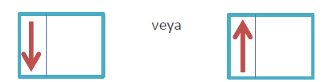
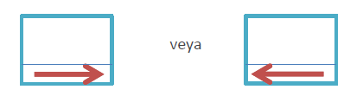
Farenin sol tuşuna basılı tutarak soldan sağa veya sağdan sola doğru fareyi sürüklerseniz sürüklediğiniz noktada satır oluşacaktır.
Böylelikle dilediğiniz sayıda ve farklı genişliklerde sütun ve satırlar oluşturabilirsiniz.

Slide 12
Metni Tabloya Dönüştür Komutunu Kullanarak Tablo Ekleme
Hazır bir metni tabloya dönüştürmek istiyorsanız bu yöntemi kullanmanız daha pratik olacaktır.
1. Metni sütunlara bölmek istediğiniz yerlere ayırıcı karakterler (virgül veya sekme gibi) ekleyin.
2. Her yeni satır da tabloya bir satır olarak eklenecektir. Bunun için satırları ayırmak için Enter tuşuna basın.

Slide 13
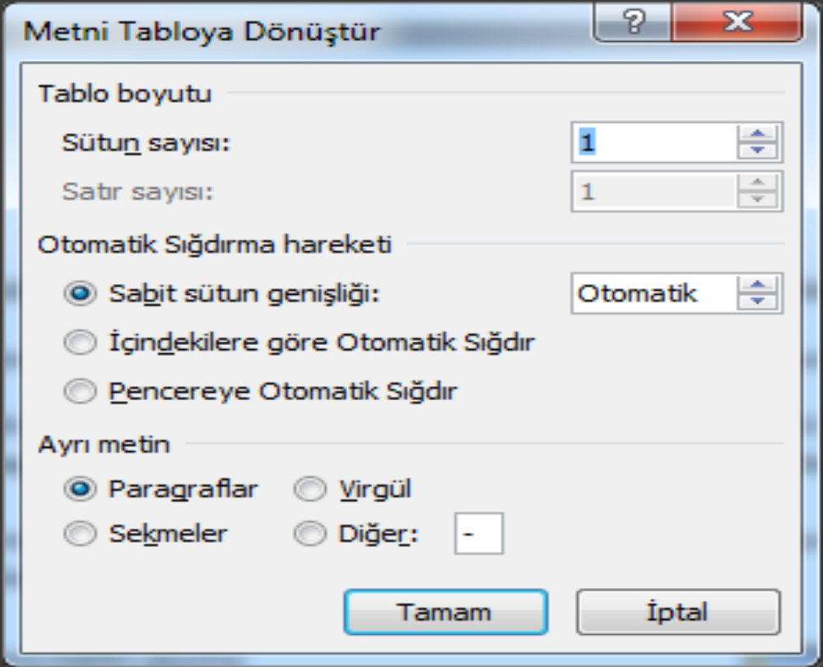
Örnek: Bir satırında iki sözcük olan bir listede iki sütunlu bir tablo oluşturmak için, ilk sözcüğün sonuna virgül veya sekme ekleyin.

Slide 14
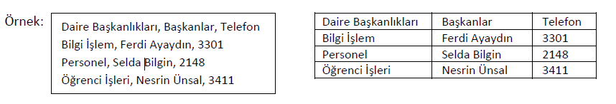
3. Dönüştürmek istediğiniz metni seçin.
4. Ekle sekmesinin Tablolar grubunda Tablo’yu ve sonra da Metni Tabloya Dönüştür’ü tıklayın.
5. Metni Tabloya Dönüştür iletişim kutusunda Ayrı Metin bölümünde metninizi ayırmak için kullandığınız ayırıcı karakteri seçin.
Örnek: Ayrı sütun olmasını istediğiniz kelimeleri (,) karakteriyle ayırdıysanız, bu noktada Virgül seçeneğini seçin.

Slide 15
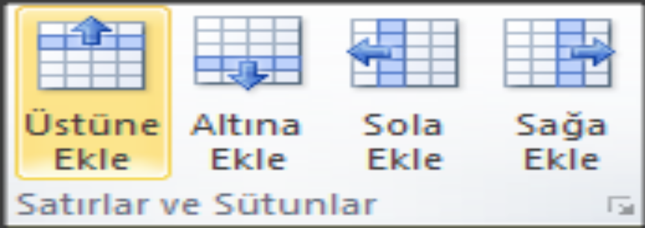
Satır/Sütun/Hücre Ekleme
Oluşturduğunuz tabloya satır, sütun ve hücre ekleyebilirsiniz. Bunun için ekleme yapacağınız hücreye tıklayın ve aşağıdaki adımlardan birini takip edin:
a) Tablo araçları sekmesi:
1. Düzen sekmesine tıklayın.
2. Satırlar ve Sütunlar bölmesinde Üstüne Ekle, Altına Ekle,
Sola Ekle ve Sağa Ekle seçeneklerinden isteğinize uygun olanı seçin.

Slide 16
Üstüne Ekle: İmlecinizin bulunduğu hücrenin üstüne bir satır ekler.
Altına Ekle: İmlecinizin bulunduğu hücrenin altına bir satır ekler.
Sola Ekle: İmlecinizin bulunduğu hücrenin soluna bir sütun ekler.
Sağa Ekle: İmlecinizin bulunduğu hücrenin sağına bir sütun ekler.

Slide 17
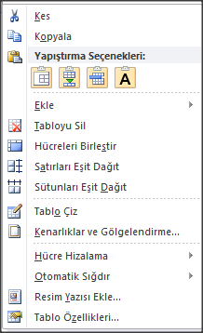
b. Fare ile sağ tıklayınca açılan menü:
1. Açılan seçeneklerden Ekle seçeneğine tıklayın.
2. Açılan seçeneklerden de uygun olanını seçin.
Hücreleri sağa kaydır: Seçili sütun kadar sola sütun ekler.
Hücreleri aşağıya kaydır: Seçili satır kadar yukarıya satır ekler.
Tüm satır ekle: Tek bir satır ekler.
Tüm sütun ekle: Tek bir sütun ekler.

Slide 18
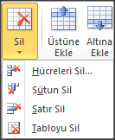
Satır/Sütun/Hücre Silme
Silmek istediğiniz satır/sütun/hücre’yi seçin ve aşağıdaki adımlardan birini takip edin:
Tablo araçları sekmesi:
1. Düzen sekmesine tıklayın.
2. Satırlar ve Sütunlar bölmesinde Sil seçeneğine tıklayın.
3. Açılan pencerede Hücreleri Sil, Sütun Sil, Satır Sil ve Tablo Sil seçenekleri vardır. Bu seçeneklerden amacınıza uygun olanı seçin.

Slide 19
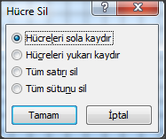
Hücreleri Sil: Bu seçenek tıklandığında Hücre Sil penceresi açılır. Hücreleri sola kaydır seçeneği seçili hücreyi silerek sağdaki hücreleri sola kaydırır. Hücreleri yukarı kaldır seçeneği seçili hücreyi silerek alttaki hücreleri bir üst satıra kaydırır, Tüm satırı sil seçeneği seçili hücrenin bulunduğu satırı siler ve Tüm sütunu sil seçeneği seçili hücrenin bulunduğu sütunu siler.

Slide 20
Sütun Sil: Seçili hücrenin bulunduğu sütunu ya da seçili sütunu siler.
Satır Sil: Seçili hücrenin bulunduğu satırı ya da seçili satırı siler.
Tablo Sil: Bu düğmenin işlevini Tablo Silme başlığında öğreneceksiniz.

Slide 21
b. Fare ile sağ tıklayınca açılan menü:
1. Hücre Sil seçeneğine tıklayın.
2. Karşınıza yukarıda incelenen Hücre Sil penceresi
çıkacaktır. İşlemin devamı yukarıda anlatıldığı gibidir.
c. Silme (Backspace) tuşu ile:
1. Silme tuşuna basın.
2. Seçili olan satır veya sütunsa satır ve sütun silinecektir.
3. Seçili olan hücre ise Hücre Sil penceresi

Slide 22
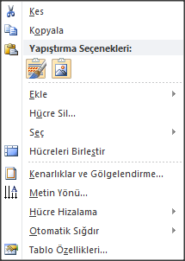

Slide 23

Hücre Birleştirme/Bölme
Hücreleri Birleştirme
Birleştirmek istediğiniz hücreleri seçin ve aşağıdaki adımlardan birini takip edin:
a. Tablo araçları sekmesi:
1. Düzen sekmesine tıklayın.
2. Birleştirme bölümündeki Hücreleri Birleştir seçeneğine tıklayın.
b. Fare ile sağ tıklayınca açılan menü:
1. Hücreleri Birleştir seçeneğini tıklayın.

Slide 24
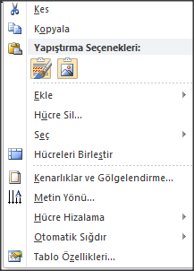
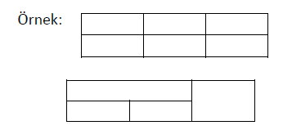

Slide 25
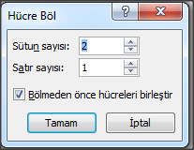
Hücreleri Bölme
Bölmek istediğiniz hücreyi seçiniz ve aşağıdaki adımlardan birini takip edin:
a. Tablo araçları sekmesi:
1. Düzen sekmesine tıklayın.
2. Birleştirme bölümündeki Hücreleri Böl seçeneğine tıklayın.
3. Hücrenizi kaç satır ve sütuna bölmek istediğinizi yazın.
4. Tamam düğmesine basın.

Slide 26
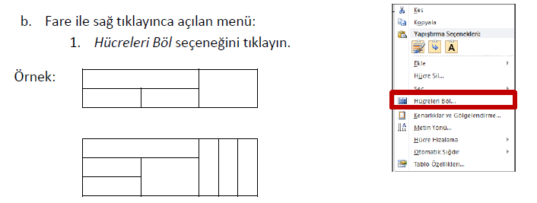

Slide 27
Hizalama
Hücrelere girilen veya girilecek olan verilerin yatay ve dikey olarak hizalamasını yapmak mümkündür. Hizalamak istediğiniz hücreleri seçin ve aşağıdaki yöntemlerden birini takip edin:
a. Tablo araçları sekmesi:
1. Düzen sekmesi tıklayın.
2. Hizalama bölümünde bulunan Hücre Hizalama seçeneklerinden isteğe uygun olan seçin.
b. Fare ile sağ tıklayınca açılan menü:
1. Hücre Hizalama seçeneğinin üzerine gelin.
2. Açılan hücre hizalama seçeneklerinden istediğinizi seçin.

Slide 28



Slide 29
Kenarlıklar
Tabloya Kenarlık Ekleme
Bir resme kenarlık eklediğinizde veya bir metnin çevresine kenarlık koyduğunuzda, hatta tek bir sayfaya kenarlık eklediğinizde belgenizdeki bu öğelerin gerçek anlamda göze çarpmasını sağlayabilirsiniz. Aynı şey belgelerinizdeki tablolar için de geçerlidir. Bu kenarlıkları ne kadar sade veya süslü yapacağınız ise size bağlıdır.

Slide 30
